Slide 1
СРЕДНЯЯ ЛИНИЯ ТРЕУГОЛЬНИКА

Slide 2
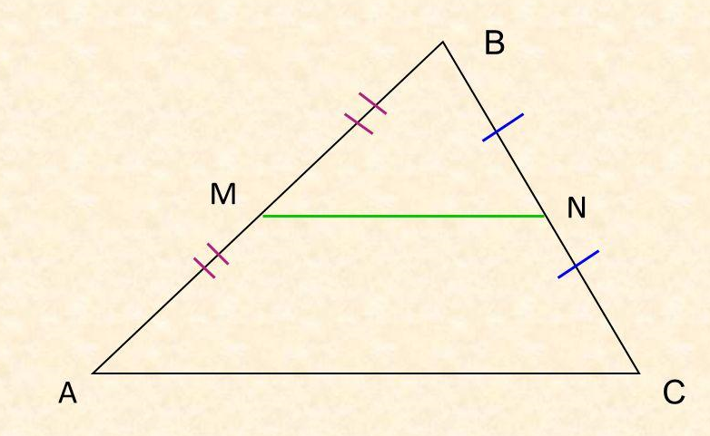
Определение
Средней линией треугольника называют отрезок, соединяющий середины двух его сторон.
МN – средняя линия ΔАВС

Slide 3
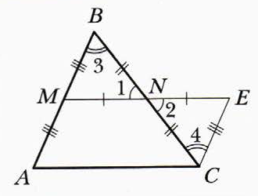
Теорема
Средняя линия треугольника , соединяющая середины двух его сторон, параллельна третьей стороне и равна ее половине
Дано:
ΔАВС,
MN- средняя линия
Док-ть: MN ǁAB, MN=½АC
Доказательство:
1.На прямой MN отметим Е так, что MN=NE.
2.ΔMBN=ΔECN по первому признаку (MN=NE (по построению),BN=NC(по условию), ˪1=˪2 (вертикальные))
3.Из равенства треугольников MB=EC, ˪3=˪4.
4.Т.к. АМ=МВ, МВ=ЕС, то ЕС=АМ. Так как ˪3=˪4 (накрест лежащие при АВ и ЕС и секущей ВС), то АВǁЕС.
5.Таким образом, в четырехугольнике АМЕС стороны АМ и ЕС равны и параллельны, значит, АМЕС- параллелограмм. Отсюда, ME ǁAC. Следовательно,MN ǁAB.
6.Так как МЕ=АС, MN=½ME, то MN=½АВ.
Теорема доказана.

Slide 4
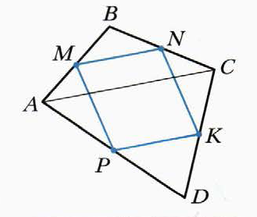
Задача
Докажите, что середины сторон четырехугольника, являются вершинами параллелограмма.
Дано:
АВСD - четырехугольник,
М-середина АВ,N – середина ВС,
К-середина CD, Р- середина AD
Доказать: MNKP - параллелограмм
Доказательство:
1.MN – средняя линия ΔАВC.Значит, MN ǁAC и MN=½AC.
2.РК – средняя линия ΔАDC.Значит, РК ǁAC и РК=½AC.
3.Так как MN ǁAC и РК ǁAC , то MN ǁРК .
4.Так как MN=½AC и РК=½AC, то MN=РК=½AC.
5.Следовательно в четырехугольнике MNKP стороны MN и РК равны и параллельны, а, значит, четырехугольник MNKP – параллелограмм.
Теорема доказана.

Slide 5
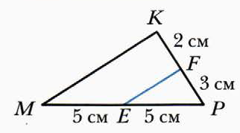
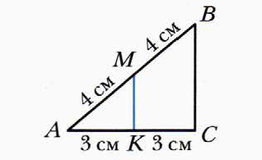
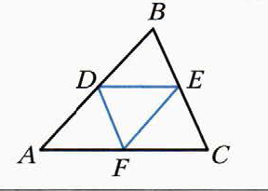
Задача.
Отрезки DE и DF – средние линии ΔАВС. Является ли отрезок EF средней линией этого треугольника?
Задача.
Является ли отрезок МК – средней линией ΔАВС?
Задача.
Является ли отрезок
EF – средней линией ΔМКР?

Slide 6
Задача №193
А
Дано: АВС-треугольник, М-середина АВ
М К К-середина АС, Периметр МАК=17см
Найти: периметр треугольника АВС
В С Решение.
1.По условию точка М-середина стороны АВ. Тогда АВ=2АМ.
2.Поусловию точка К-середина АС. Тогда АС=2АК.
3.Отрезок МК соединяет середины двух сторон-это средняя линия треугольника АВС,поэтому она равна половине ВС,т.е. ВС=2МК
Найдем периметр АВС: Р=АВ+АС+ВС=2АМ+2АК+2МК=2(АМ+АК+МК)=
2·17=34
Ответ.34см.

Slide 7
Домашнее задание
Параграф 7,ответить на вопросы,стр41
Решить:№192,194.

